Slide 1
Proyecto final: Modelo de fuga
Julián Y. Torres Torres, Carlos J. Barreto Mora, Juan A. Angulo Rincón
Ciencia de datos Aplicada

Slide 2
Algunos números
Análisis de más de 500 mil datos
$21 B
$$$
$3,1 B COP
Cuentas de créditos
Fidelización de clientes
Cuentas de ahorros

Slide 3
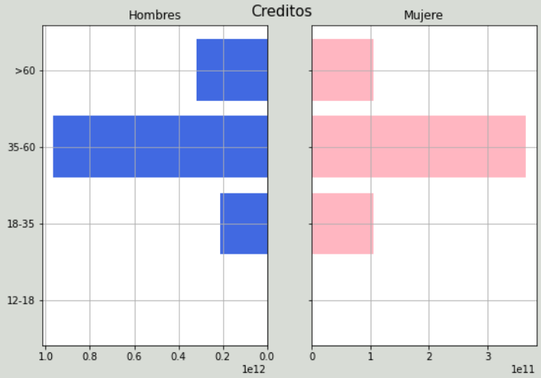
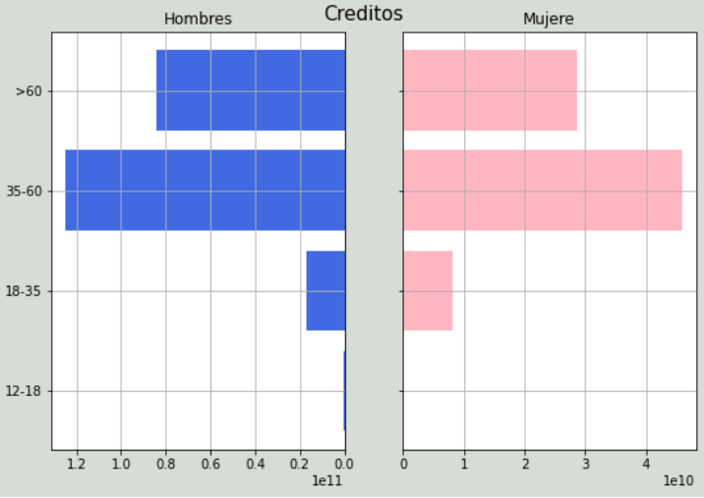
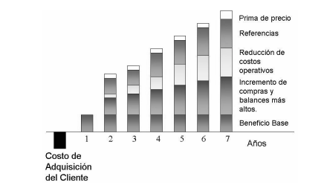
Algunos números
$21 B
$$$
$3,1 B COP
Cuentas de créditos
Fidelización de clientes
Cuentas de ahorros

Slide 4
Churn
Porcentaje de fuga
51,9%
48,1%
El 51,9% de los clientes en la base se encuentran activos
En el 48,1% de los registros los clientes se encuentram inactivos

Slide 5
Perspectiva del negocio
ESTABILIDAD Y PREVISIBILIDAD ECONÓMICA
AUMENTAR EL VALOR DE VIDA DEL CLIENTE
RETENCIÓN DEL CLIENTE
PROGRAMA DE FIDELIZACIÓN
DETECCIÓN DE ERRORES
MEJORAR RELACIÓN CON LOS CLIENTES

Slide 6
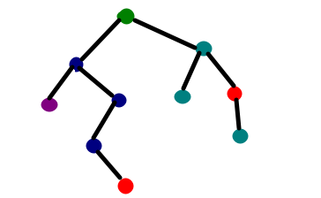
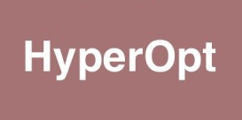
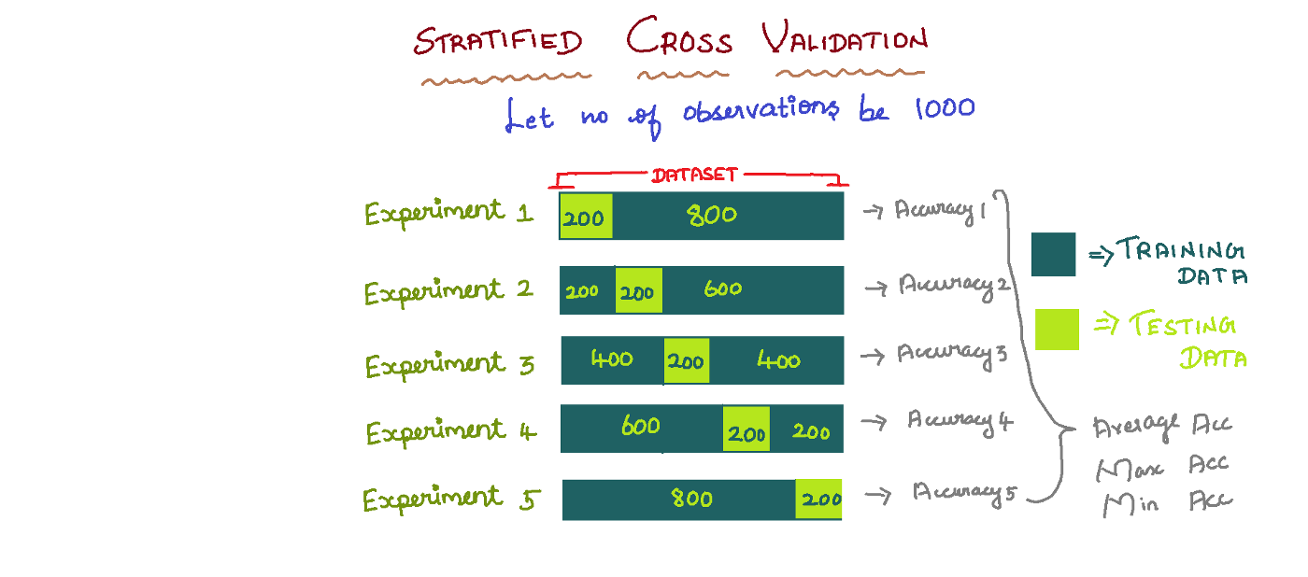
Modelo
Decision tree classifier

Slide 7
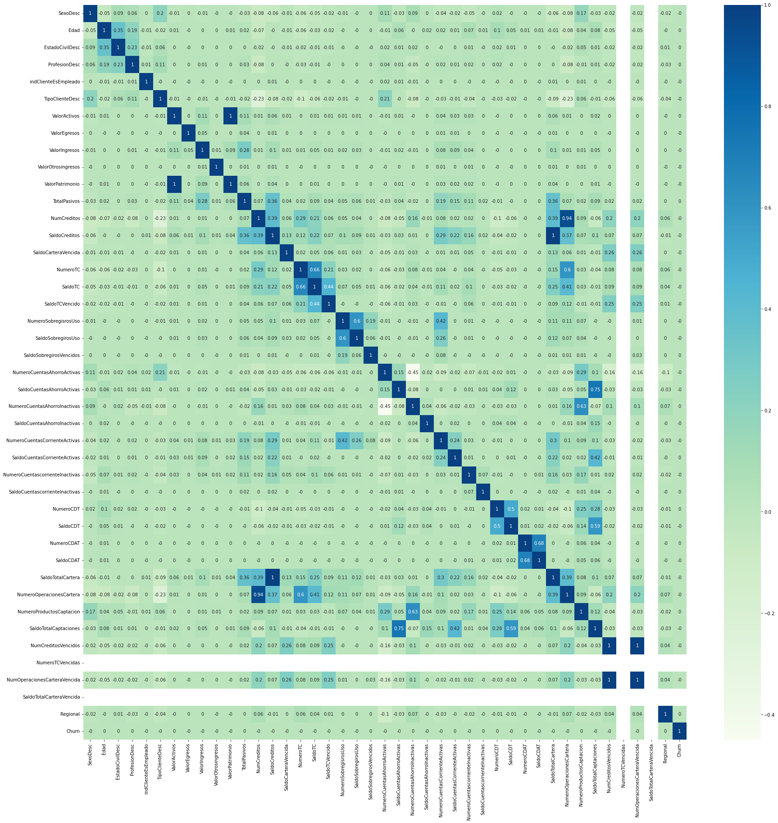
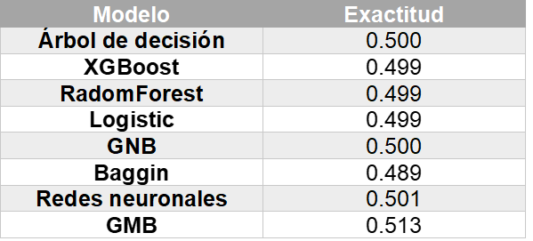
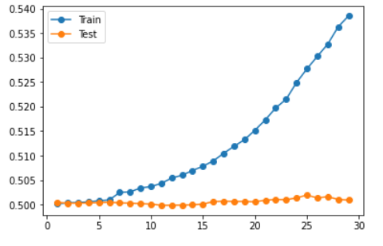
Modelo

Slide 8
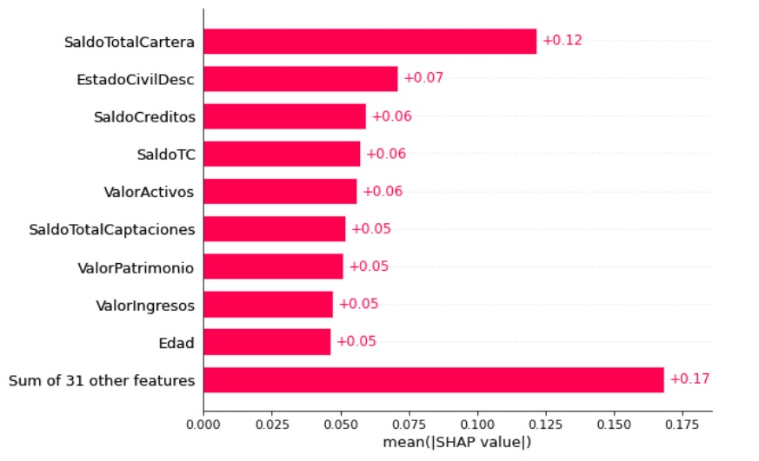
Features mas importantes

Slide 9
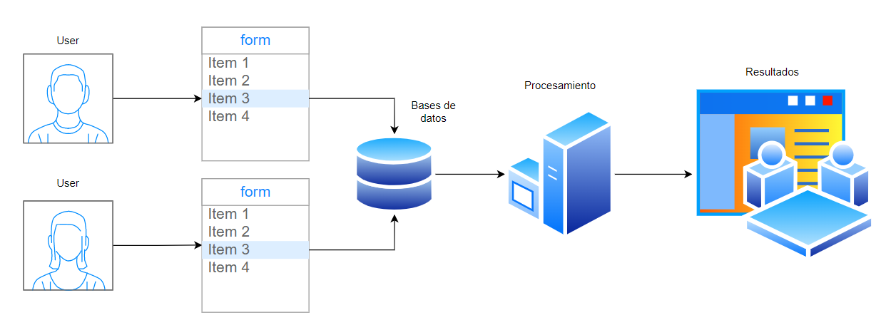
Despliegue del modelo

Slide 10


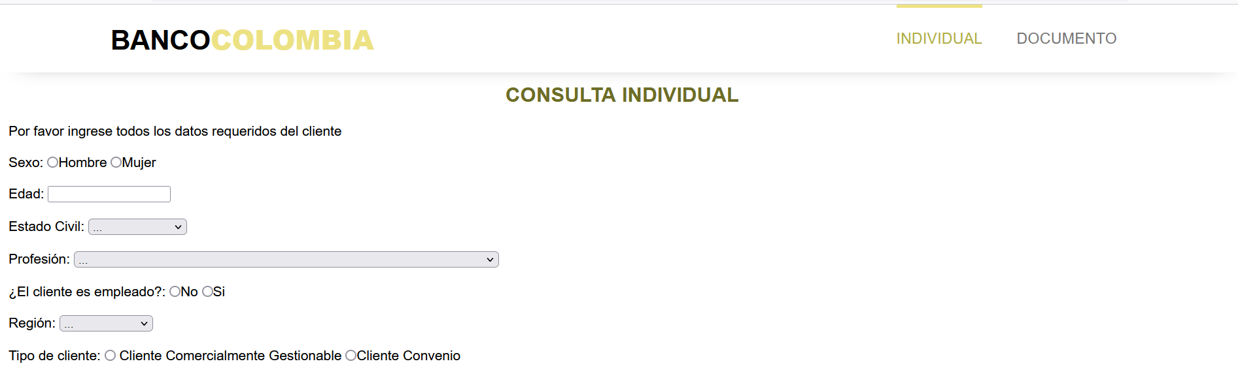
Selección del modelo

